Slide 1
Исследовательская работа
Тема: «Волонтёрское движение»
Автор работы:
Субботкина Анастасия
ученица 10 класса
Руководитель:
Карамышева Юлия Сергеевна
Учитель начальных классов, старшая вожатая,
педагог дополнительного образования.

Slide 2
1. Вступление
Волонтёрское движение, волонтёрская работа, волонтёры… С этими словами и их понятиями я знакома давно и меня заинтересовала эта тема, я сегодня попробую более углубленно изучить теоретическую и практическую деятельность волонтёрского движения как в России так и в моём селе Ореховка.
Волонтёрская деятельность — это широкий круг деятельности, включая традиционные формы взаимопомощи , официальное предоставление услуг и другие формы гражданского участия, которые осуществляется добровольно на благо широкой общественности без расчёта на денежное вознаграждение. В основе любого волонтерского движения старый как мир принцип: хочешь почувствовать себя человеком – помоги другому .

Slide 3
Целью в моём проекте является изучить волонтёрскую деятельность и его роль.
Задачи:
Изучить историю волонтерского движения в России
Вовлечение учащихся в волонтёрское движение
Рассмотреть социальную значимость волонтёрского движения
Развитие волонтёрского движения в Ульяновске, Радищевском районе и селе Ореховка.

Slide 4
Актуальность выбранной мною темы заключается в том, что Волонтёрское движение в России постоянно развивается. Участие в волонтёрстве является хорошей практикой для будущих специалистов по социальной работе, так как в ее основе лежит оказание помощи тем людям, которые в ней нуждается.
В своем выступлении на расширенном заседании Государственного совета «О стратегии развития России до 2020 года» президент России В.Путин отметил, что «развитие человека – это и основная цель и необходимое условие прогресса современного общества... абсолютный национальный приоритет».
Чем больше будет создано возможностей для применения добровольческих усилий в различных сферах общества, чем больше добровольческих программ будет реализовано в повседневную жизнь.

Slide 5
Резолюция Генеральной Ассамблеи ООН 56/38 гласит, что:
- волонтерская деятельность позволяет гражданам участвовать в демократическом процессе;
- волонтерская деятельность является благом для добровольца, его близких родственников, различных сообществ и всего общества;
- волонтерская деятельность вносит вклад в интеграцию в общество людей, ранее изолированных и маргинальных;
- волонтерская деятельность является средством постоянного обучения и образования и содействует повышению степени готовности к работе;
- волонтерская деятельность обладает огромной экономической ценностью.

Slide 6
2. Что такое волонтёрское движение?
Слово волонтер произошло от французского volontaire, которое в свою очередь произошло от латинского voluntarius, и в дословном переводе означает доброволец. В 18-19 веках волонтерами назывались люди, добровольно поступившие на военную службу.
Волонтерство - это неоплачиваемая, сознательная, добровольная деятельность на благо других.
5 декабря является Международным Днём волонтера. В 1985 году Генеральная Ассамблея ООН предложила правительствам ежегодно отмечать 5 декабря Международный день добровольцев во имя экономического и социального развития .

Slide 7
Семь базовых принципов волонтёрского движения :
1.ДОБРОВОЛЬНОСТЬ
Мы работаем круглые сутки, но никогда не берем денег;
2.НЕЗАВИСИМОСТЬ
Нами руководят нужды, а не короли;
3.ЕДИНСТВО
У нас много идей, но один идеал;
4.УНИВЕРСАЛЬНОСТЬ
Мы уважаем нации, но пересекаем границы, чтобы оказать помощь;
5.ГУМАННОСТЬ
Мы служим людям, а не системам;
6.БЕСПРИСТРАСТНОСТЬ
Мы заботимся о жертвах- виновных и невиновных;
7.НЕЙТРАЛЬНОСТЬ
Мы берем инициативы, но никогда не берем стороны.

Slide 8
Существует несколько различных видов волонтерства.
Как основные, можно выделить пять видов:
Социальное волонтерство
Экологическое волонтерство
Спортивное волонтерство
Культурное волонтерство
Гражданско-правовое волонтерство

Slide 9
Социальное волонтёрство
Добровольцы, выбравшие для себя это направление деятельности, отдают свое свободное время, оказывая помощь и поддержку пожилым людям, ветеранам Великой отечественной войны, сиротам в домах ребенка и детских домах. Людям, попавшим в тяжелую жизненную ситуацию. Старики и дети – это самые незащищенные категории, которые больше всего нуждаются в духовной поддержке, милосердии, ласке и внимании.

Slide 10
Экологическое волонтёрство
Одна из основных сфер волонтёрства – это природоохранная деятельность.
Волонтеры экологических организаций - это люди, которые на добровольной основе участвуют в экологической деятельности организаций вне зависимости от возраста, пола. Волонтеры – школьники могут быть вовлечены в такие направления эко-волонтерства, как:
уборку памятников, субботники на территории школы;
дни чистоты;
посадка деревьев;
помощь бездомным животным ( поиск для животных новых хозяев);
изготовление скворечников, подкормка птиц в зимний период.

Slide 11
Спортивное волонтёрство
Спортивные волонтеры - это волонтеры, помогающие в проведении спортивных соревнований, участие в спортивных праздниках.

Slide 12
Культурное волонтерство
Одним из интереснейших направлений волонтерской деятельности является включение добровольцев в культурную жизнь. Это например помощь в организации масштабных культурно-развлекательных мероприятий и участие в них.

Slide 13
Гражданско – правовое волонтерство
Все мы являемся гражданами своей страны и обязаны исполнять долг по защите своих индивидуальных интересов, и интересов страны в целом.
Гражданско - правовое волонтерство включает в себя:
помощь в организации масштабных гражданско-правовых мероприятий (саммиты, форумы, митинги, дни памяти, дни голосования, встречи с политическими деятелями и т.д.
И могу сказать что волонтёры нашей школы принимают участие во всех видах волонтёрства что я сейчас перечислила.

Slide 14
3. Волонтёрское движение в России
Девизом российских добровольцев: "Если не я, то кто?" В России волонтерское движение стало зарождаться в конце 1980 х годов, но если заглянуть в историю, оно существовало всегда, например, в виде службы сестер милосердия, тимуровского и пионерского движений, всевозможных обществ охраны природы и памятников.
Основными принципами волонтерской работы являются: желание помогать людям добровольно, желание делиться своим опытом, учиться самому, добросовестность, законность .

Slide 15
Волонтёрские группы в России
В Москве существует группа "Доноры – детям", представляющая собой полностью волонтерское объединение.
В феврале 2002 года при поддержке НИИ детской онкологии и гематологии РОНЦ РАМН им. Н.Н.Блохина создан благотворительный Фонд "Настенька", который своей целью ставит повышение качества диагностики и лечения детей с онкологическими заболеваниями.
Волонтерская группа детского отделения Московского областного онкологического диспансера "Седьмой лепесток", пациентам которого нужны друзья.
Волонтерская группа "Мир в ладошке" - добровольное объединение людей, оказывающее помощь социальным учреждениям в основном по работе с детьми.
И это далеко не всё.

Slide 16

4. Волонтерское движение в Ульяновске и Ульяновской области.
Добровольческое движение в Ульяновской области активно развивается с 2009 года. Среди организаций - «Волонтеры Победы», «Волонтеры медики», «Равный равному», «Сестры милосердия» и другие объединения. Волонтерское движение в Ульяновске все сильнее набирает обороты.
Интернет-портал «Ульяновский волонтер» связывает жителей города, нуждающихся в помощи, с теми, кто в силах эту помощь оказать. Его создатель - обычная девушка с необычной душой - Вера Чуракова. Вере хотелось найти способ объединения неравнодушных людей, чтобы волонтерам стало проще воплощать в жизнь свои проекты.
На территории Ульяновской области волонтёрство развивается в различных направлениях:
1. Волонтёрство в сфере здорового образа жизни и профилактики асоциальных явлений.
2. Волонтёрство Победы.
3. Спортивное волонтёрство.
4. Событийное волонтёрство.

Slide 17
В регионе ежегодно проводят конкурсы, направленные на поддержку добровольческой деятельности. Одним из самых значимых стал Губернаторский конкурс молодёжных проектов Ульяновской области, развитие добровольческой деятельности обозначено как одна из номинаций. Лучшие проекты получают премии в соответствии с занятым местом.
«Ульяновская область – Добрый регион, и это доказывается большим количеством общественных объединений и инициативных групп, осуществляющих добровольческую деятельность, а также общественных организаций и фондов, занимающихся благотворительной деятельностью. Это не просто какой-нибудь один проект – это стиль жизни многих представителей молодежи, и наша задача это количество увеличивать», - подчеркнул губернатор Ульяновской области.
Ульяновская область вошла в число трёх регионов РФ, где будет реализован проект «Федеральная пилотная площадка по развитию добровольчества».
В настоящее время Ульяновской области действует более 30 волонтерских объединений. Первые «Личные книжки волонтеров» в Ульяновской области были вручены Губернатором С.И. Морозовым 5 декабря 2009 г. во Всемирный день добровольца.

Slide 18
Волонтёры ежегодно организуют разнообразные мероприятия:
14 ноября - Всемирный день профилактики сахарного диабета;
15 ноября - Международный день отказа от курения;
1 декабря - Всемирный день борьбы со СПИДом;
4 февраля - Всемирный день борьбы с раковыми заболеваниями;
24 марта - Всемирный день борьбы с туберкулезом;
7 апреля - Всемирный день здоровья;
15 мая - Всемирный день семей;
31 мая - Всемирный день без табака.
Таким образом, в Ульяновской области с каждым годом растет число волонтерских объединений, а также увеличивается количество молодых людей, которые хотят принимать участие в различных волонтерских движениях.

Slide 19
5. Волонтерское движение в селе Ореховка
В наше трудное время от нехватки внимания общества особенно страдают пожилые, тяжелобольные люди, инвалиды, дети - сироты. А помощь им, своим трудом, безвозмездно оказывают волонтеры.
Волонтерская группа в с. Ореховка была создана в 2018 году. В центре села Ореховка стоит памятник погибшим воинам в Великой Отечественной войне, сохранился памятник Владимиру Ильичу Ленину, который был установлен в 1973 году. На окраине села находится братская могила 40 бойцов Вольской дивизии, погибших в боях с белогвардейцами в 1918 году, на этом месте поставлен обелиск. За этими памятниками и обелисками ребята активно ухаживают в любое время года. Ребята также участвуют в различных акциях: « Сделаем территорию школы чистой», акция «Вахта памяти», акция «Кормушка. Покорми птиц зимой», акции на «День пожилого человека». А также наши волонтёры за здоровый образ жизни, участвовали в школьных акциях «Скажи сигаретам, алкоголю и наркотикам нет!».

Slide 20
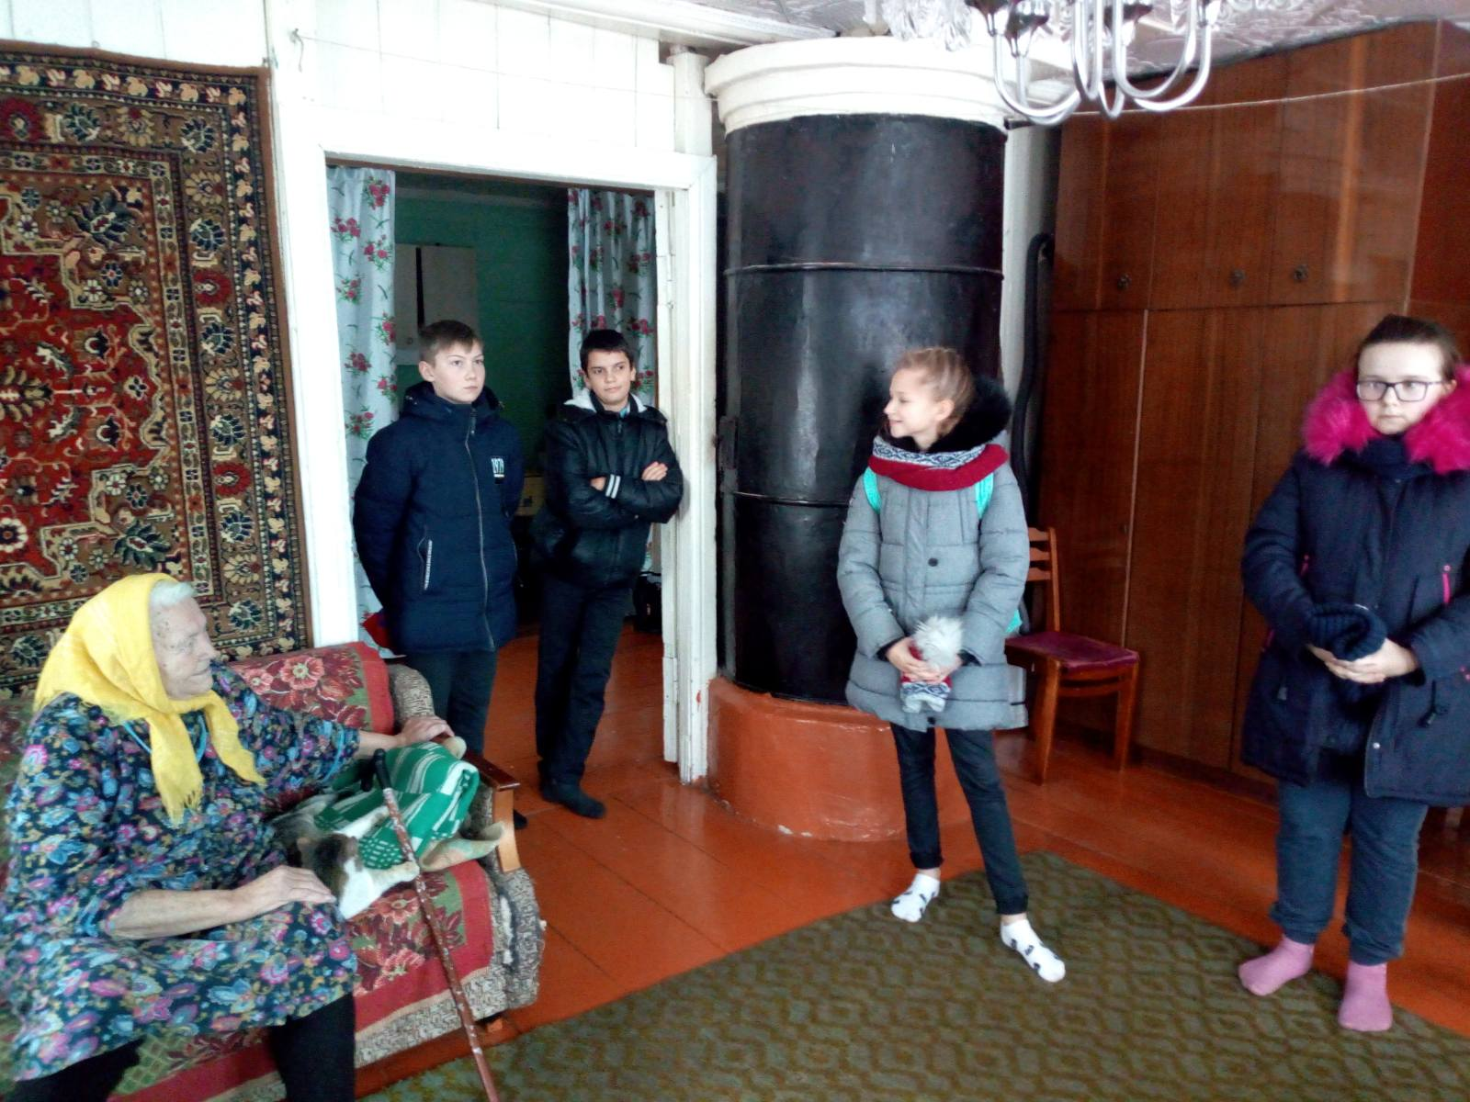
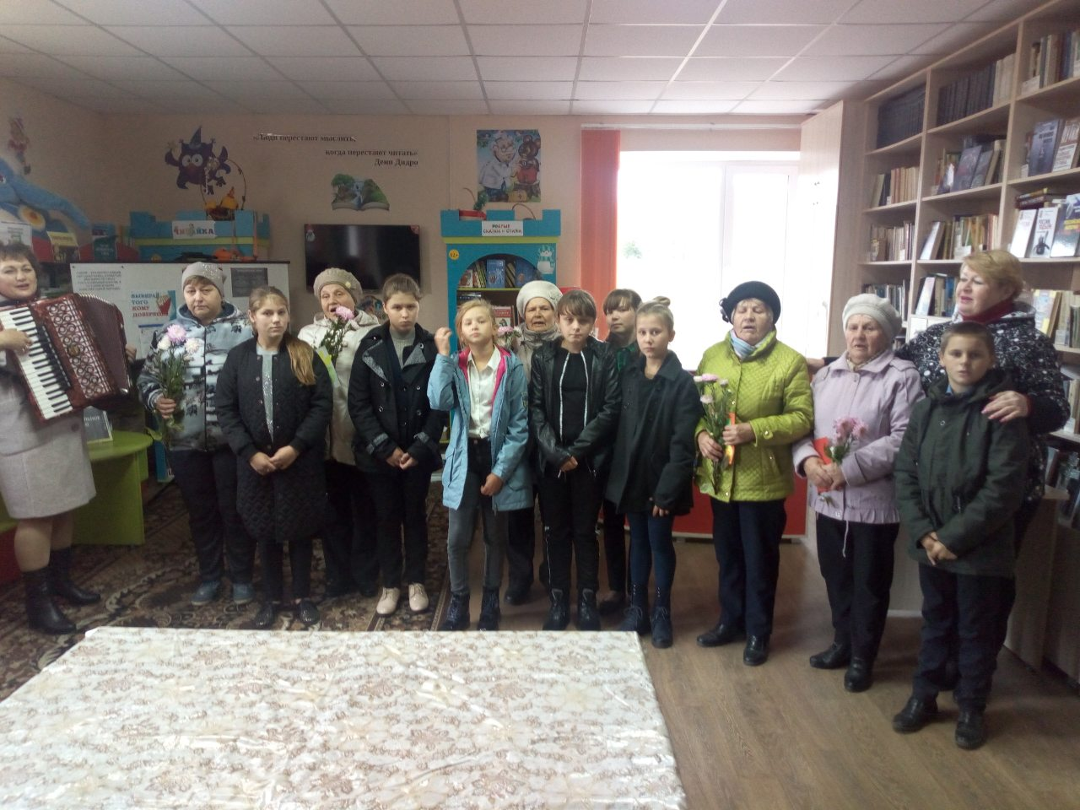
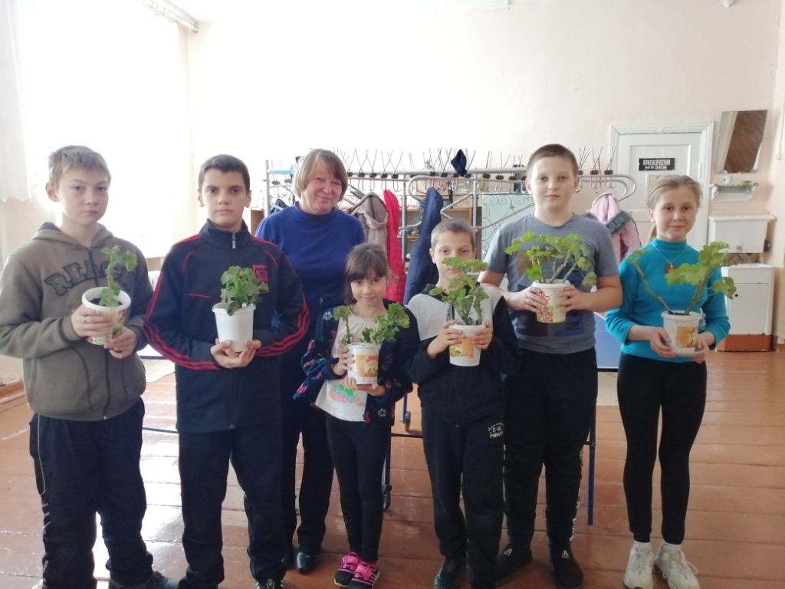
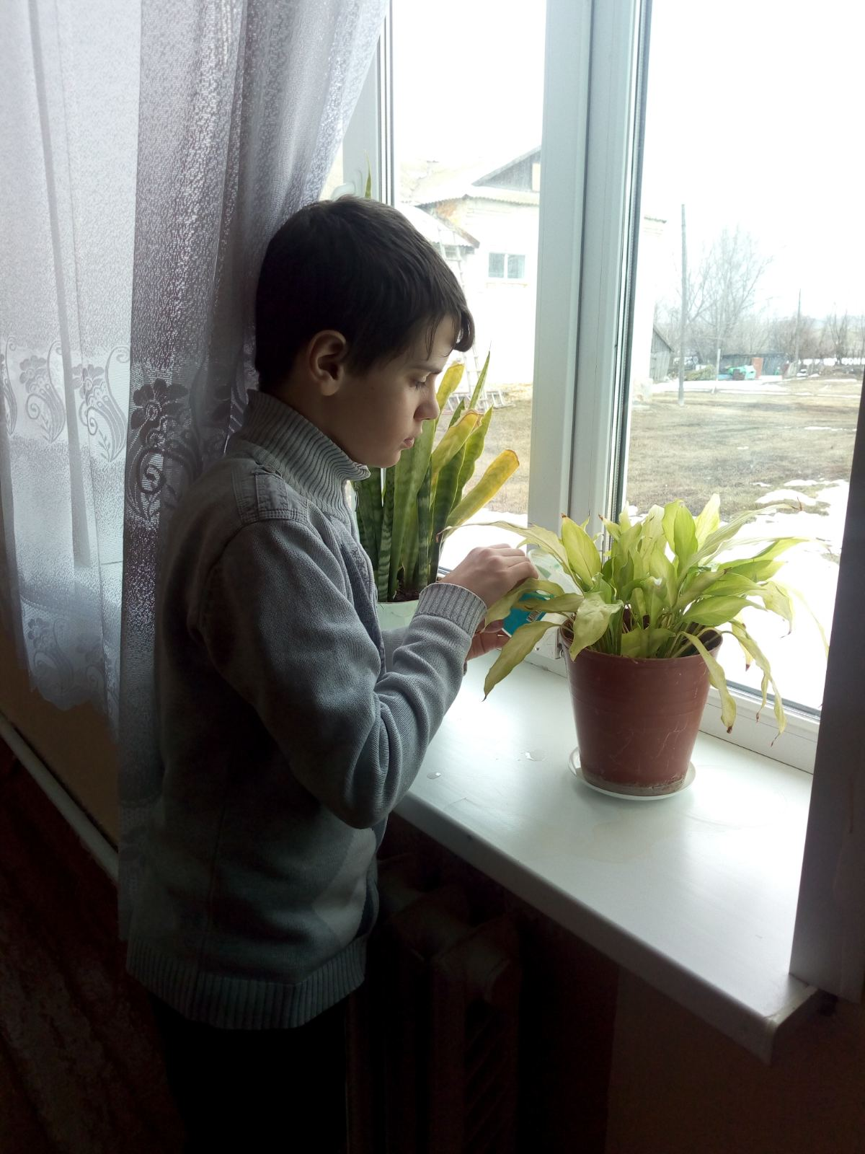
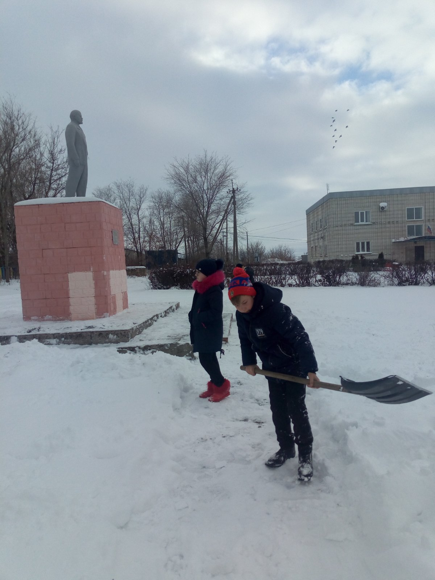
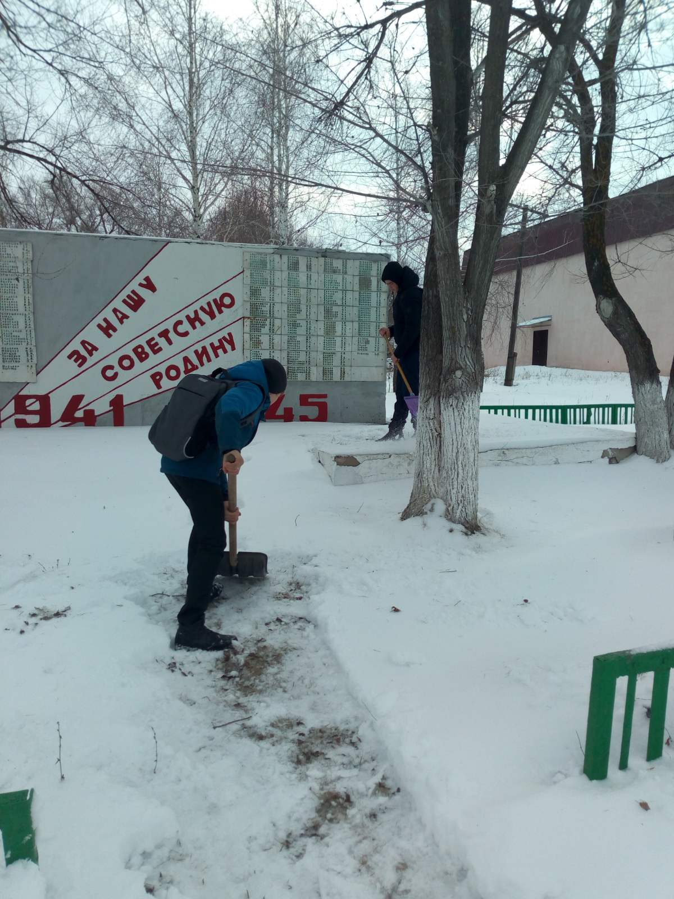

Slide 21
На территории нашей школы был посажен "Сад Победы" в честь победы в ВОВ.
Участвовали и продолжают участие в акциях «Ветеран живет рядом», в 2019 году на 74-летие ВОВ участвовали в акции «Георгиевская ленточка».
Я считаю что работа в волонтерском отряде меняет ребят внутренне, помогая обрести самоуважение, стать уверенным в себе. Эти навыки и умения пригодятся ребятам в дальнейшей их жизни: проще будет общаться, взаимодействовать и включаться в любую деятельность, уметь оказывать положительное влияние на людей, легко занимать лидерские позиции, проявляя в то же время толерантность и уважение к окружающим. Ведь волонтерство – удивительное движение, которое помогает человеку подняться над собственными проблемами и увидеть беды и заботы других людей, а главное, щедро дарить окружающим радость, надежду и душевное тепло.

Slide 22
Заключение
«Благотворительность - это, прежде всего,
мощный источник духовного и эмоционального
обогащения самих благотворителей.
В современных российских условиях она необходима
как воздух...»
Георгий Полтавченко
Современное развитие волонтерское движение получило в связи с растущим числом социальных проблем, в решении которых при современной экономической ситуации волонтеры незаменимы. И в своем проекте я попыталась дать ответы на вопросы, которые были наиболее интересны и актуальны для меня: что такое волонтёрское движение и рассказала про деятельность волонтёров в России, в Ульяновске и моём селе Ореховка.

Slide 23
Спасибо за внимание!

